Slide 1

REVIEW 3
Period 2

Slide 2

Table of contents
01
Warm-up and Review
02
Activity 1. Listen and tick.
03
Activity 2. Listen and circle.
04
Activity 3. Listen and tick or cross.
05
Fun corner and Wrap-up

Slide 3


01
Warm-up and Review

Slide 4

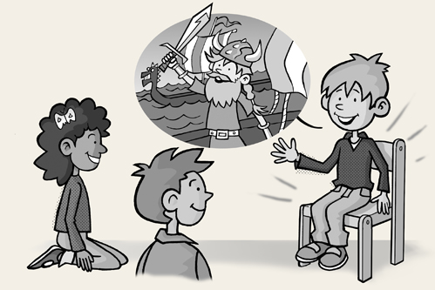


Slide 5

HOT SEAT GAME
Team 1
Team 2

Slide 6



Team 1
Team 2
HOT SEAT GAME
b
d
l
c
u
e
o
m
Notes:
Nháy chuột lần 1 để phát nhạc. Cho học sinh đi xung quanh ghế.
Nháy chuột để nhạc dừng và âm xuất hiện, khi nhạc dừng đội nào có học sinh ngồi được ghế thì nói tiếng có âm đó. Nếu học sinh nói đúng, giáo viên ghi điểm cho học sinh bằng cách nháy vào tên team. Mỗi lần nháy 1 ngôi sao xuất hiện.

Slide 7



Slide 8
02
Activity 1. Listen and tick.

Slide 9

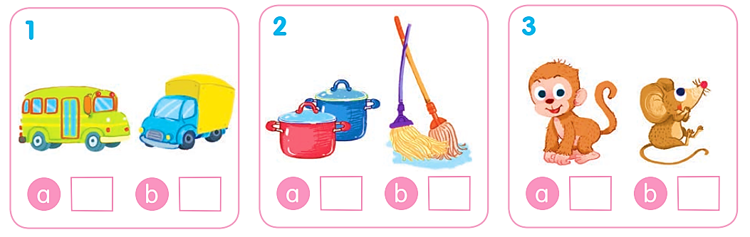
Listen and tick.

Slide 10
Listen and tick.
✓

Slide 11
Listen and tick.
✓

Slide 12
Listen and tick.
✓

Slide 13
Listen and tick.
✓
✓
✓

Slide 14
03
Activity 2. Listen and circle.

Slide 15

Listen and circle.
1 m l 2 u o
3 m b 4 u i

Slide 16
Listen and circle.
1 m l

Slide 17
Listen and circle.
2 u o

Slide 18
Listen and circle.
3 m b

Slide 19
Listen and circle.
4 u i

Slide 20
Listen and circle.
1 m l 2 u o
3 m b 4 u i

Slide 21
04
Activity 3.
Listen and tick or cross.

Slide 22
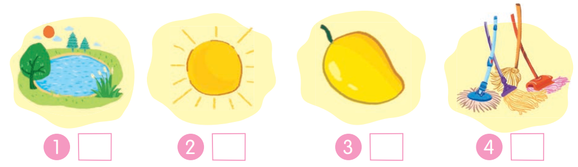
Listen and tick or cross.

Slide 23
Listen and tick or cross.
✓

Slide 24
Listen and tick or cross.
✗

Slide 25
Listen and tick or cross.
✓

Slide 26
Listen and tick or cross.
✗

Slide 27
Listen and tick or cross.
✓
✗
✓
✗

Slide 28

Look at ___.
That’s___.
How many ___?

Slide 29
05
Fun corner and Wrap-up

Slide 30

GUESSING
GAME

Slide 31


Fill in the blanks.
Look at _____.
a. lemons
b. the apples
c. the apple

Slide 32

Look at _____.
a. bus
b. the truck
c. the bus

Slide 33
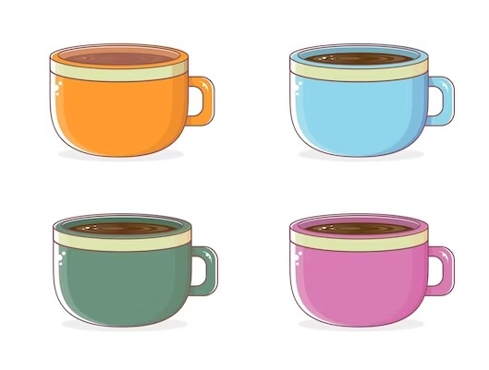
How many ___?
a. cup
b. cups
c. cakes

Slide 34

___ many pens?
a. That’s
b. How
c. Look

Slide 35

____ a duck.
a. Look
b. That
c. That’s

Slide 36

Very Good!

